Slide 1
暑假麥哲倫計畫
主 題：搭建小木屋
報告者：馬于媗
年 級：三年仁班

Slide 2
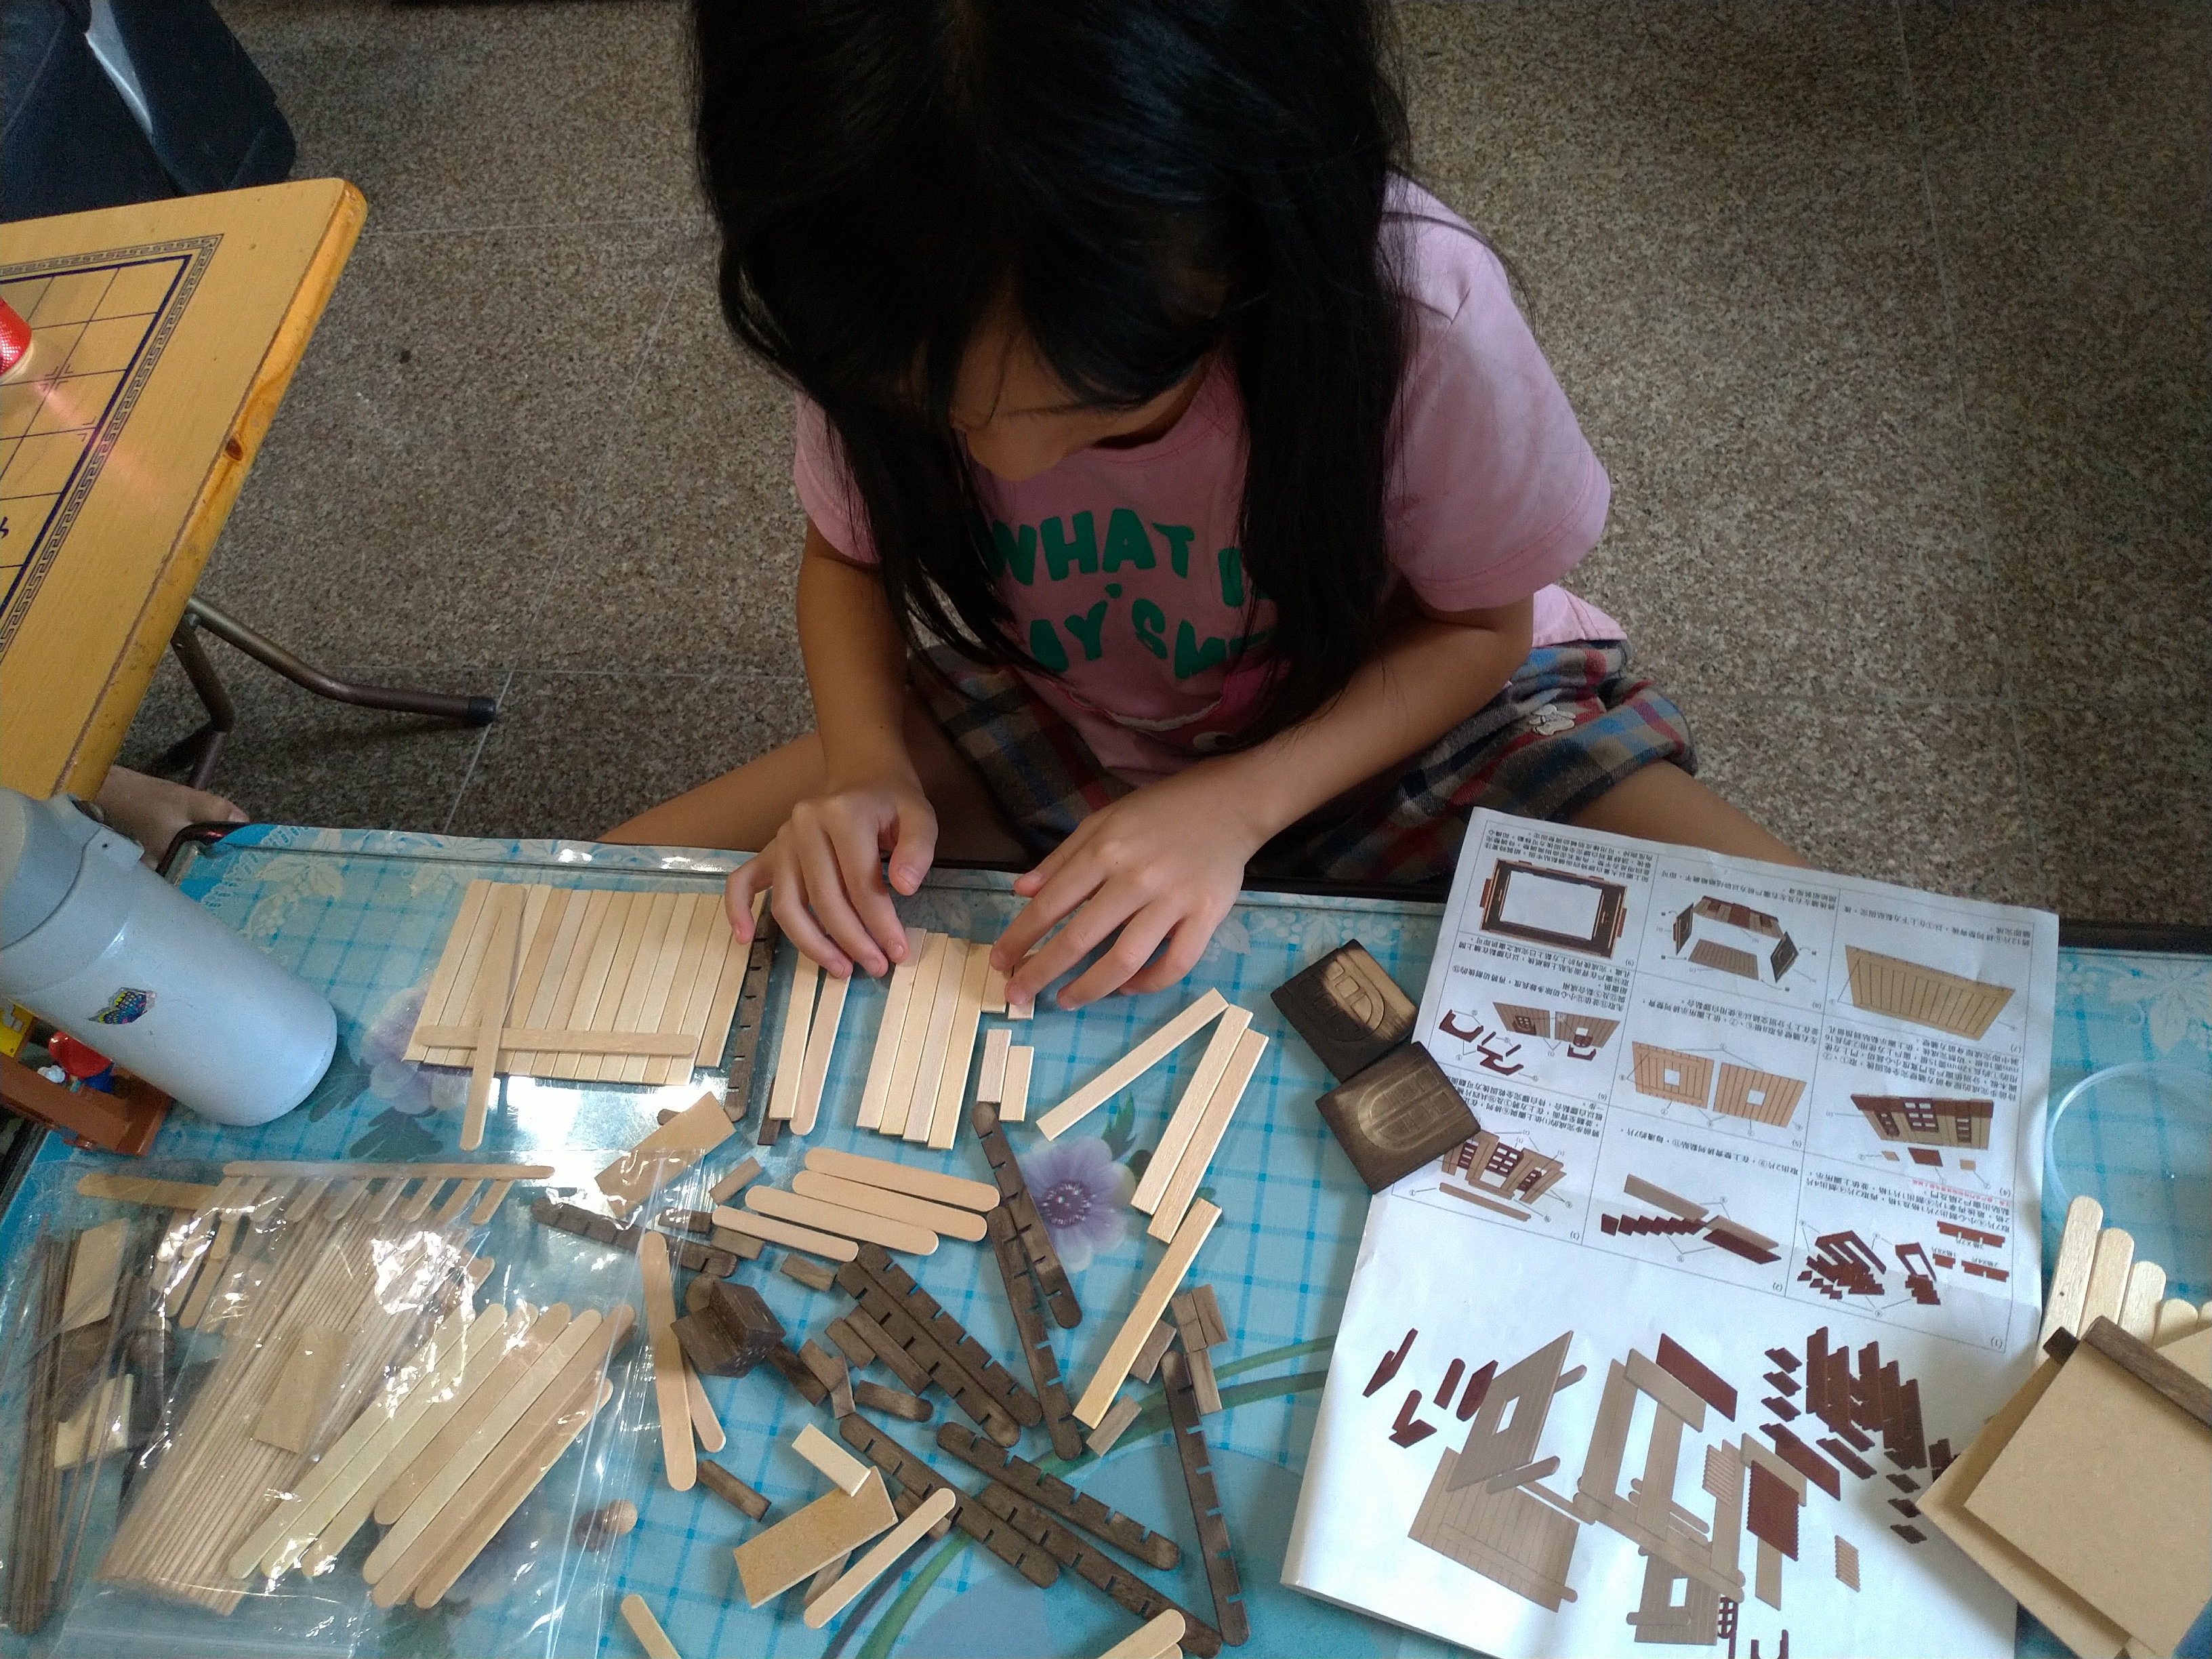
排列材料

Slide 3
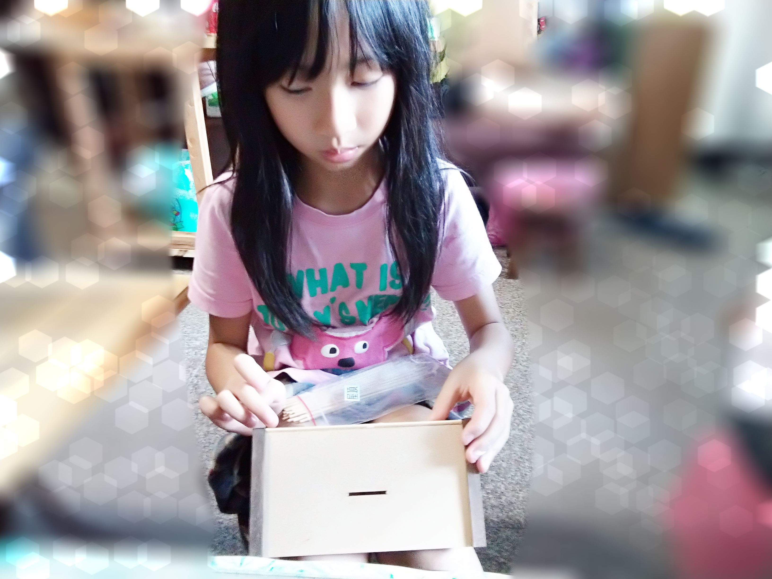
製作屋頂

Slide 4
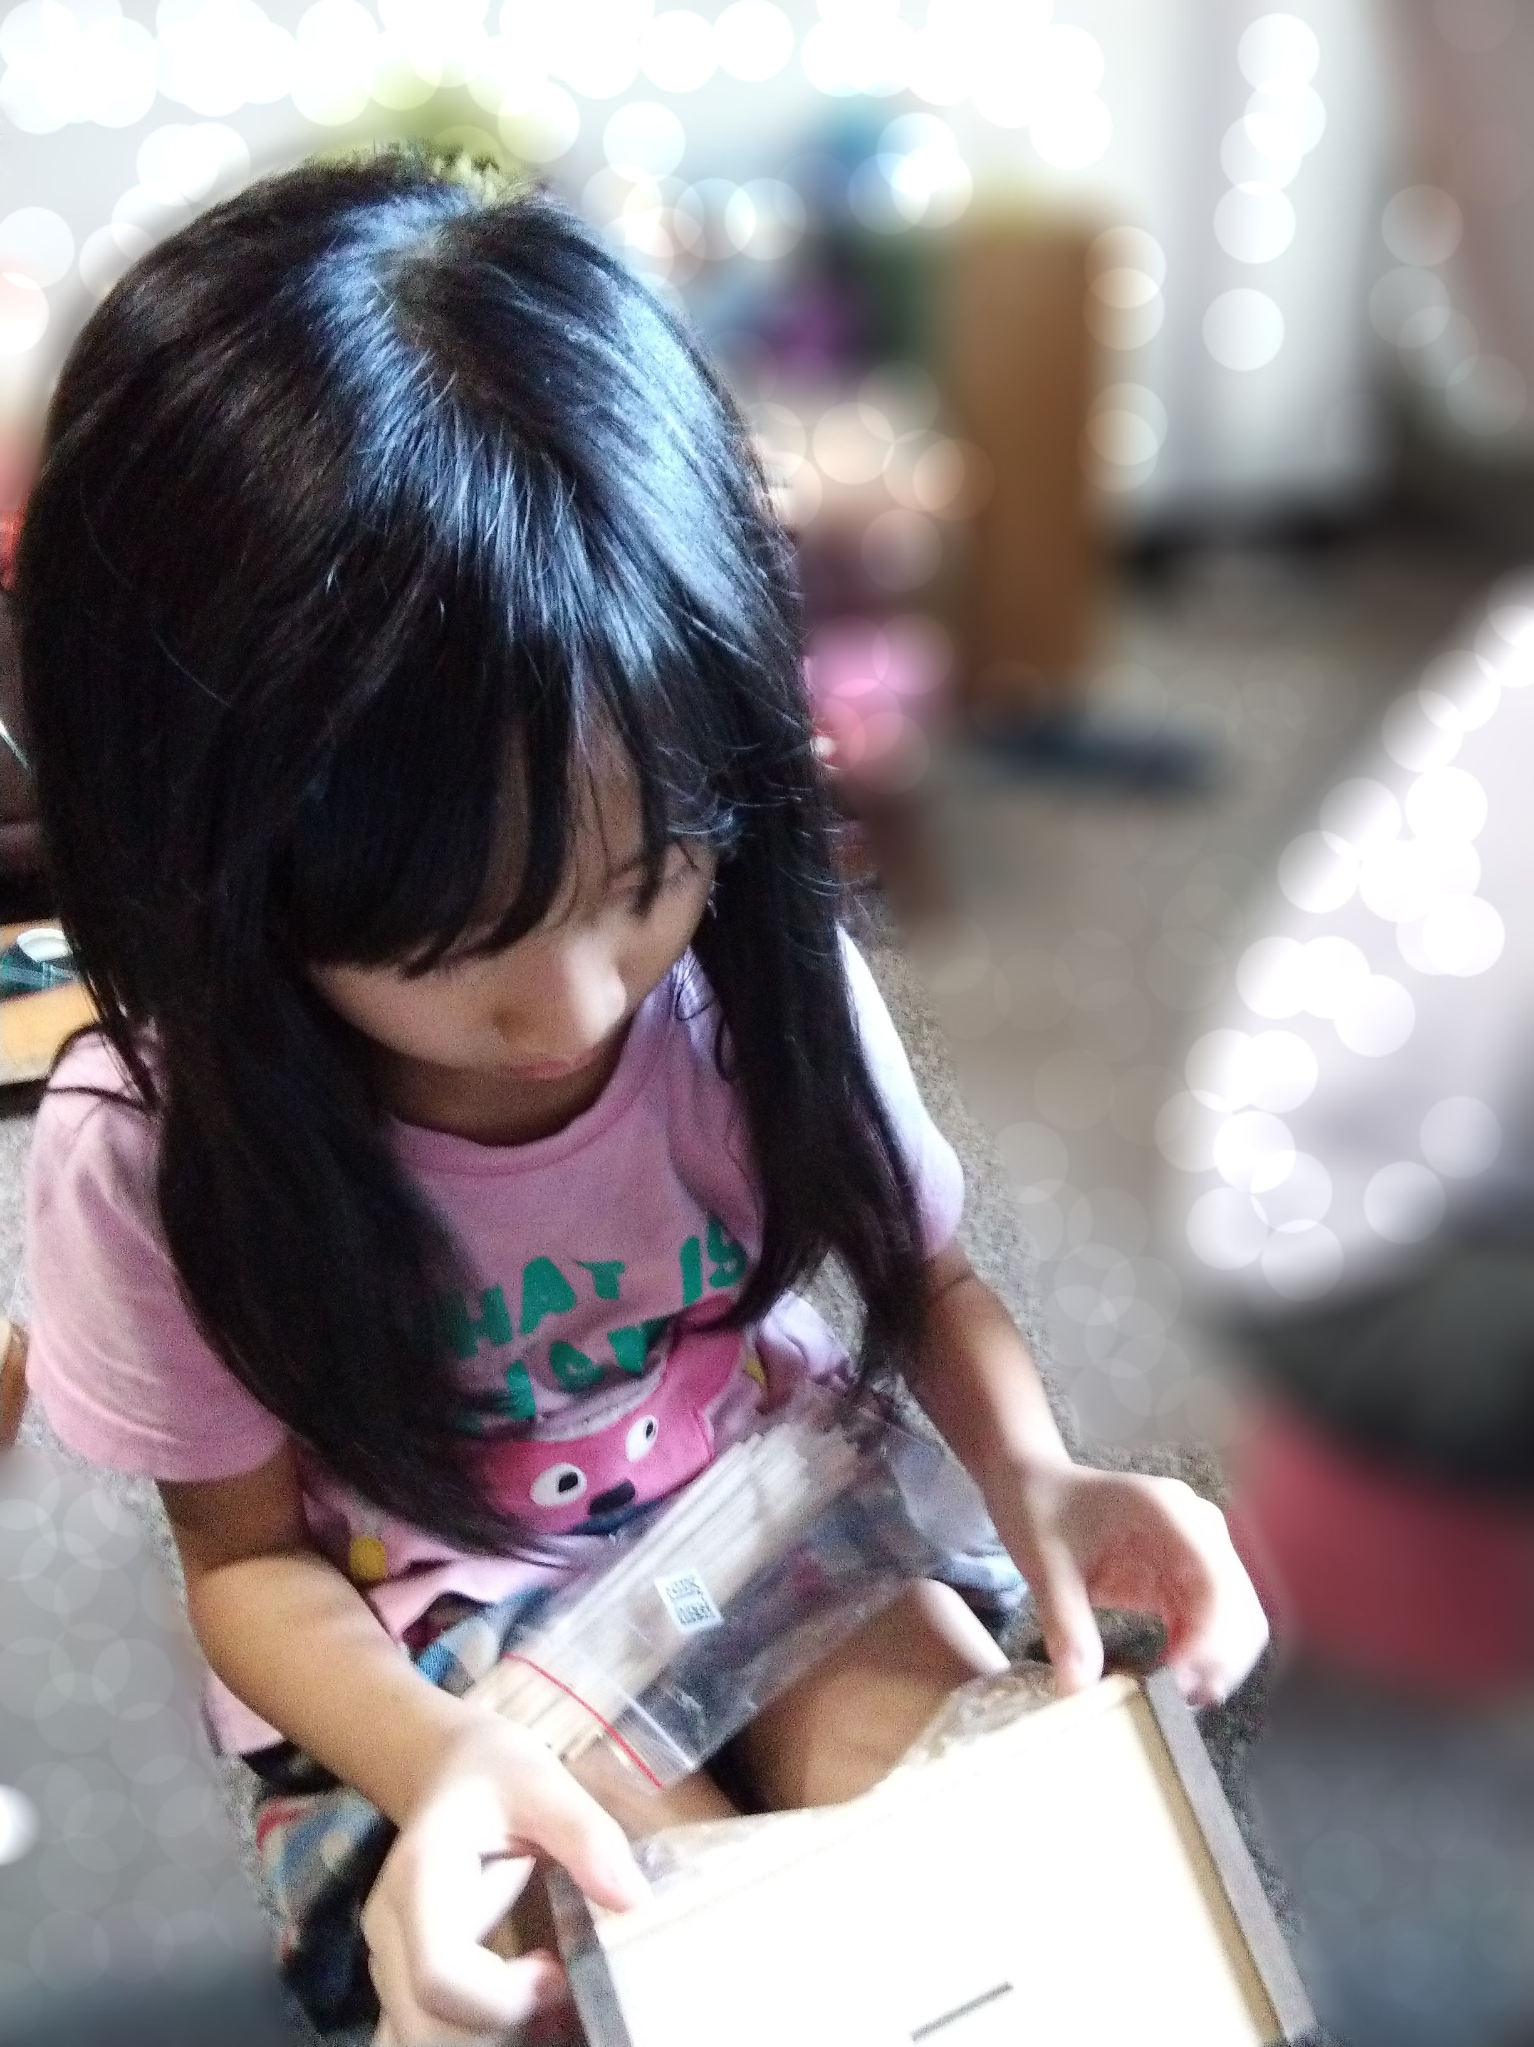
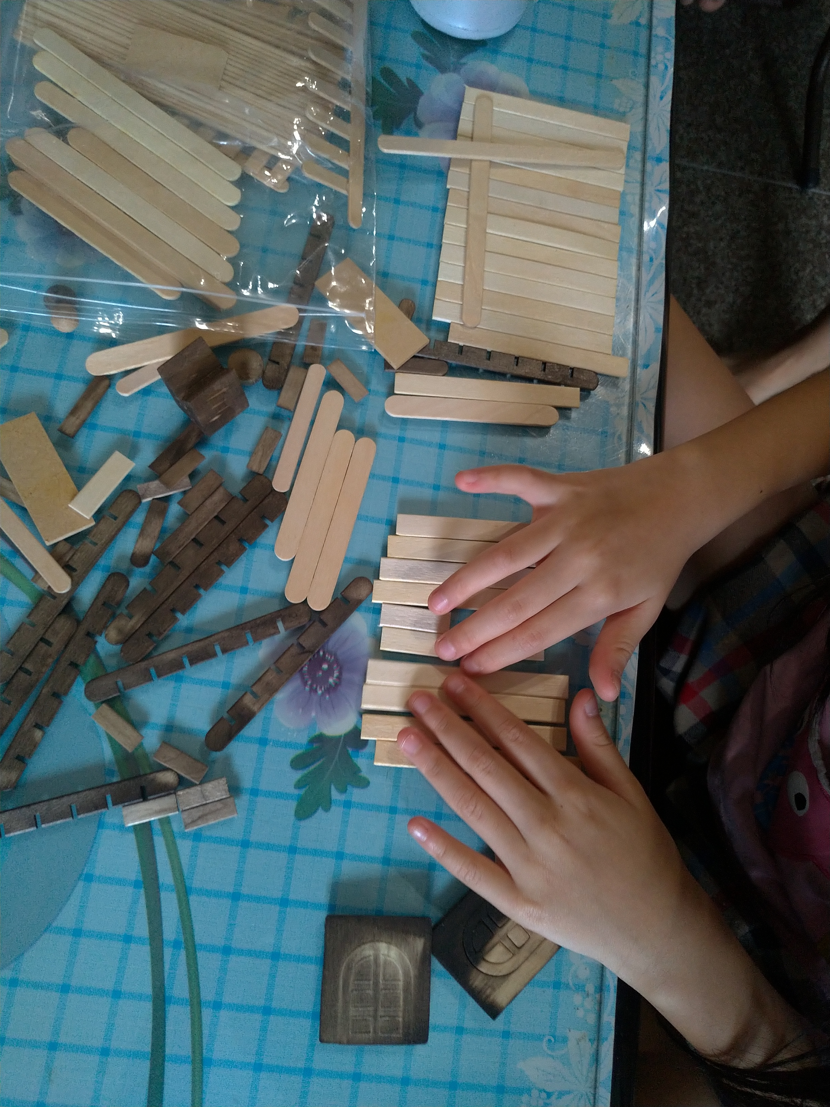
裝飾屋頂及屋簷

Slide 5
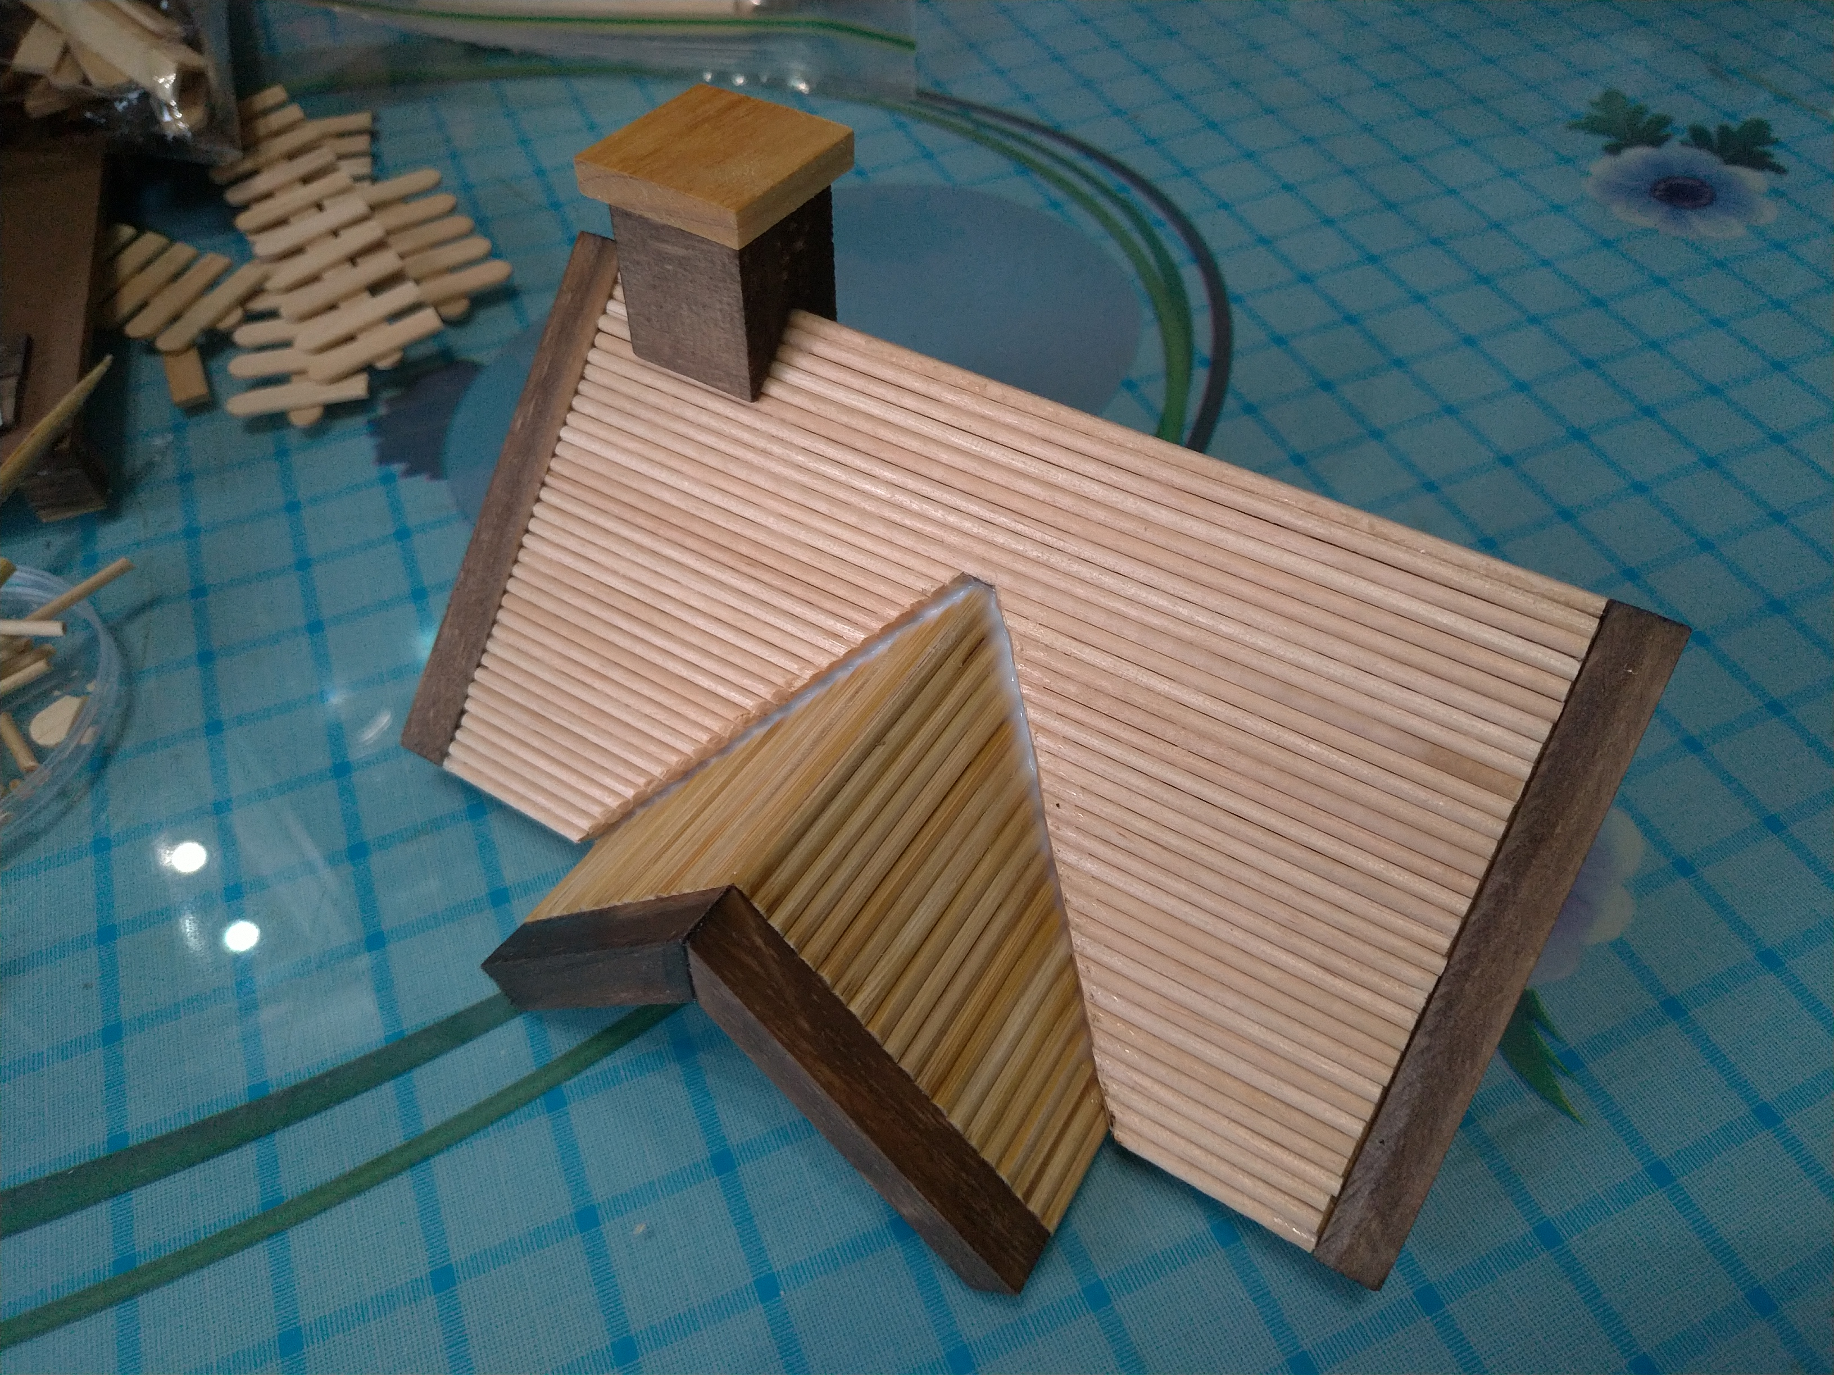
屋頂完成

Slide 6
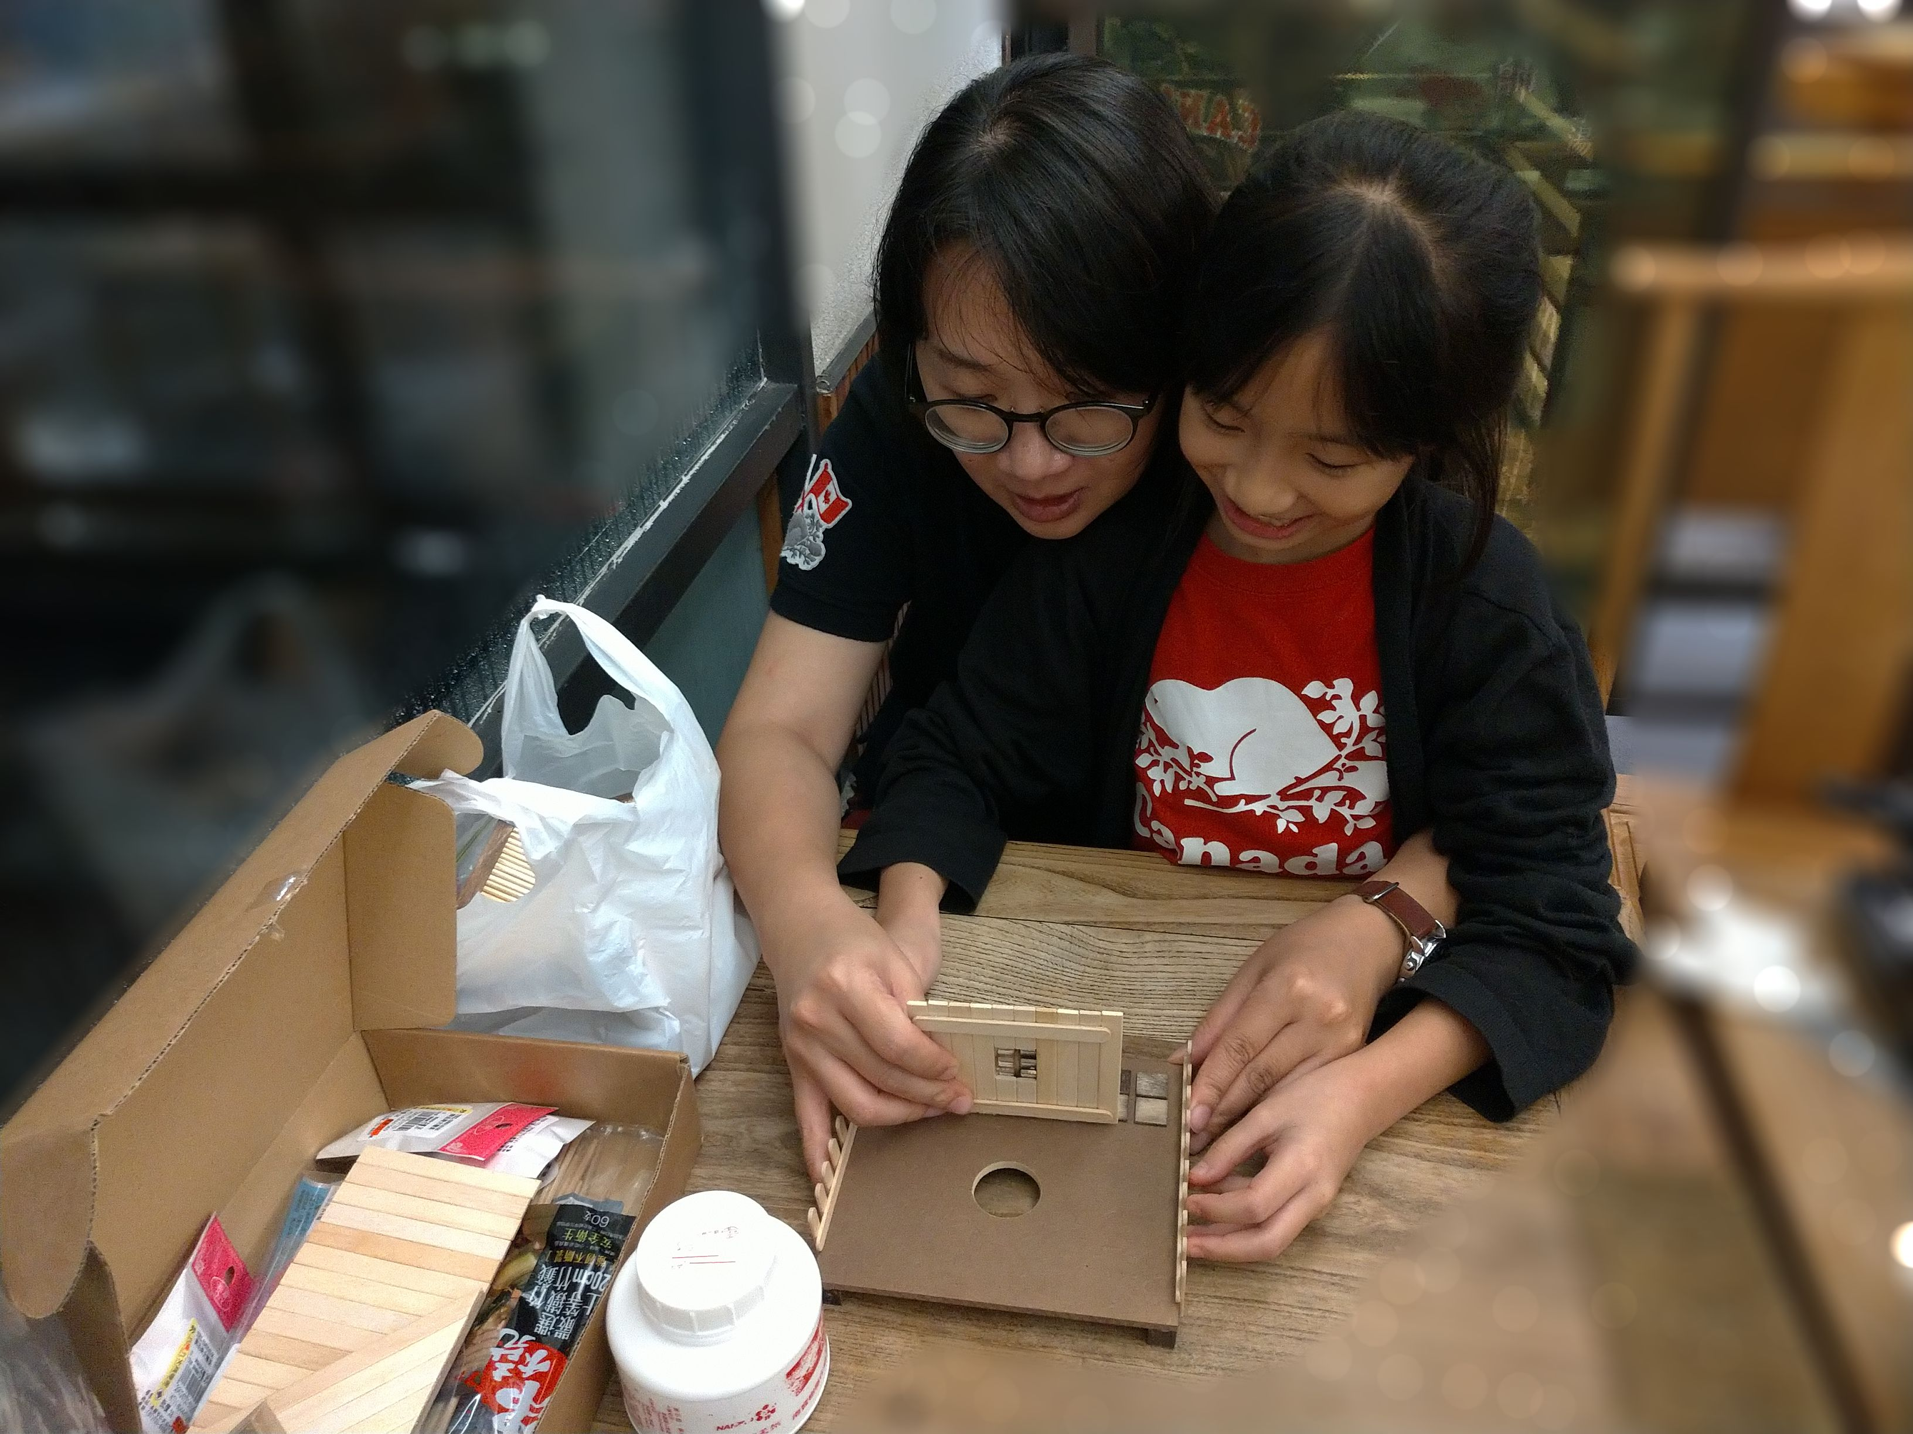
製作屋身

Slide 7
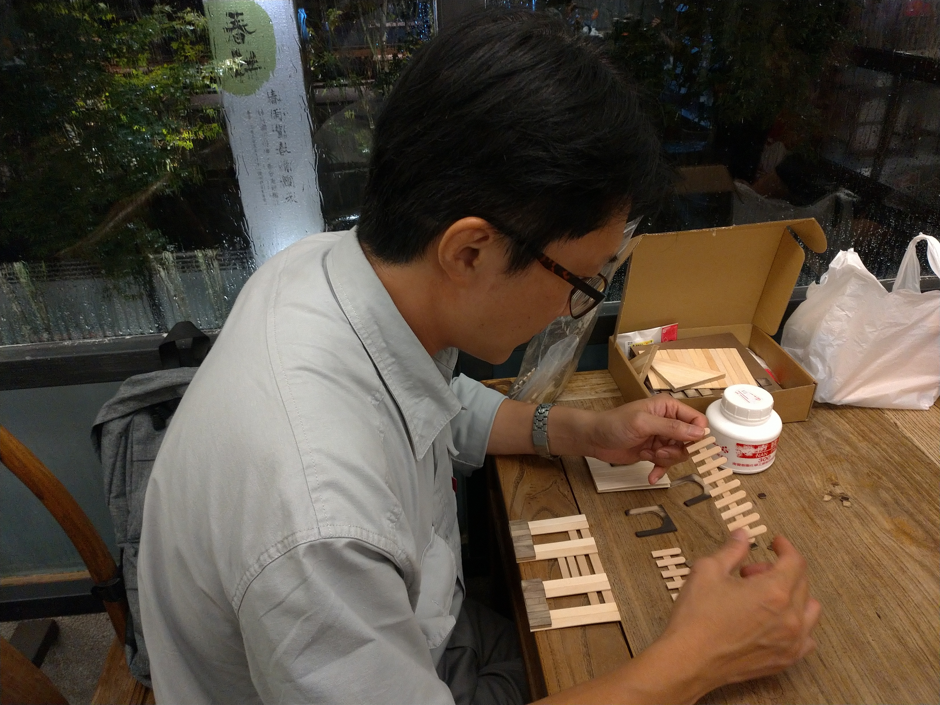
製作屋身

Slide 8
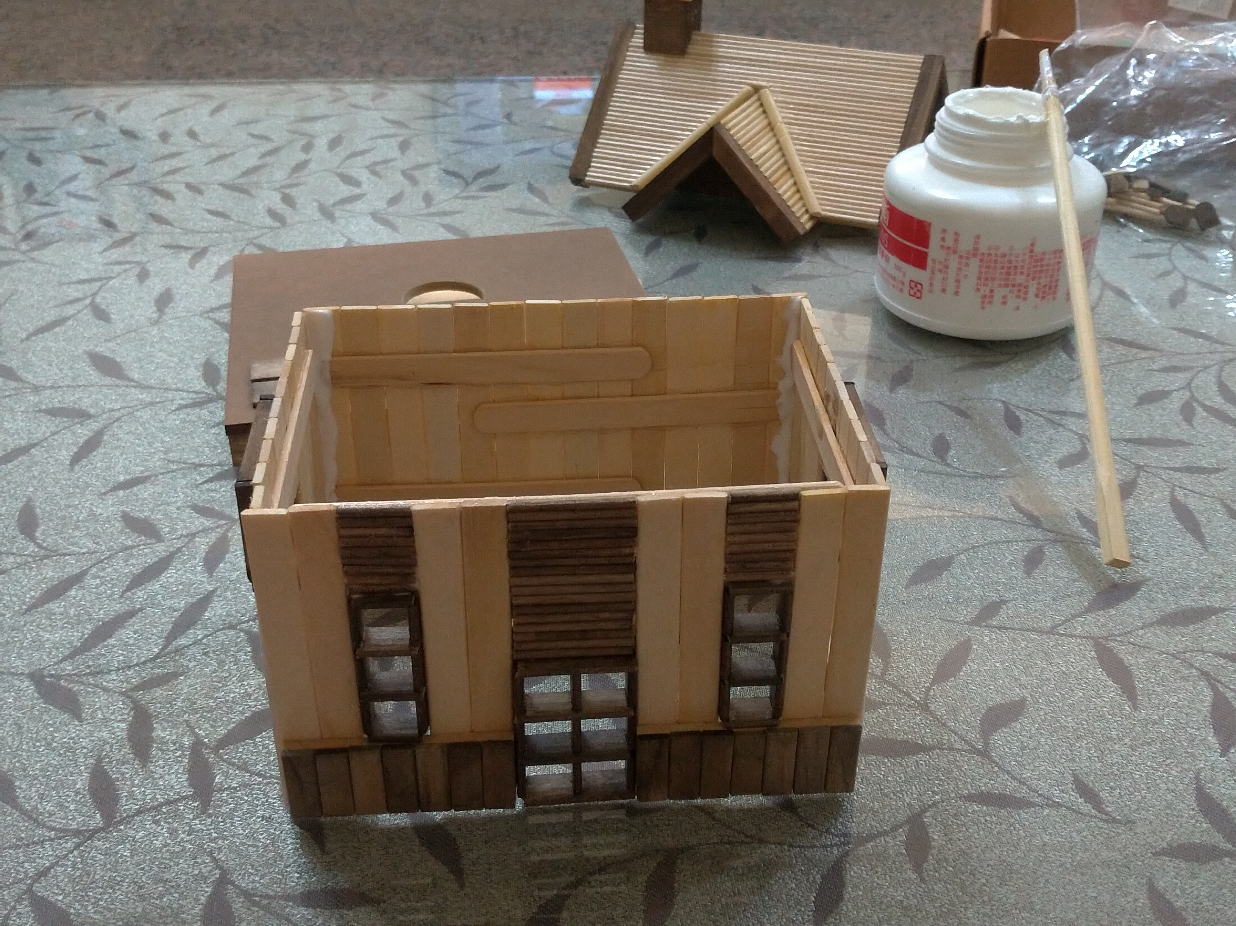
屋身初步完成

Slide 9
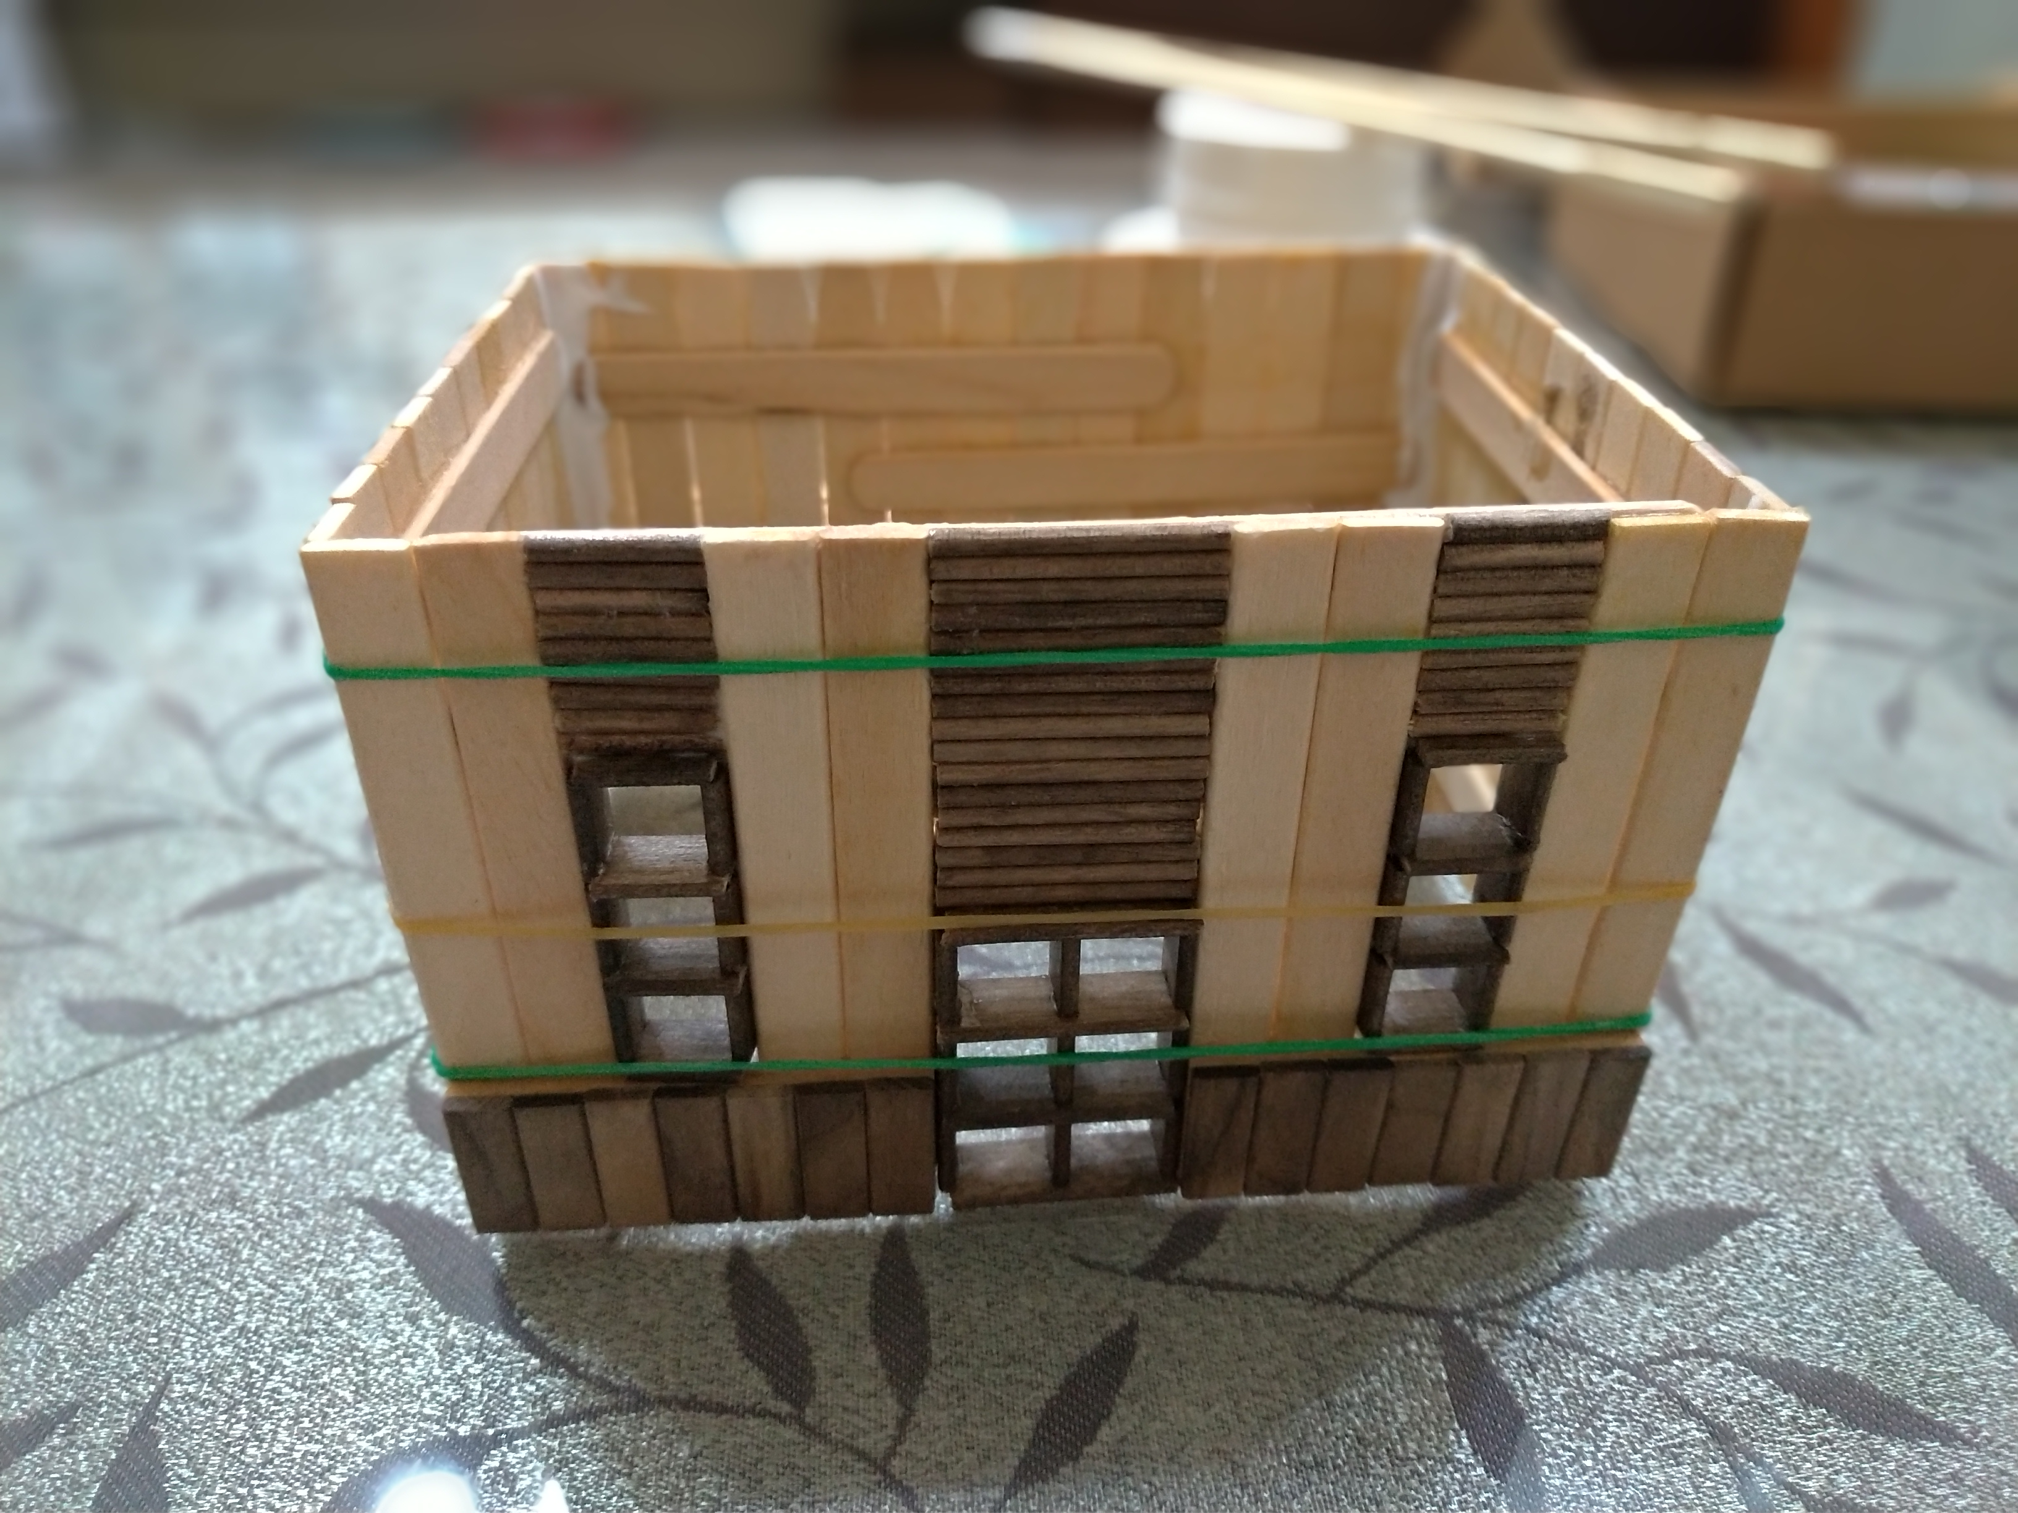
屋身固定強化
以大量白膠進行粘著，並利用橡皮筋的伸縮特性來調整屋身平衡及強化固定

Slide 10
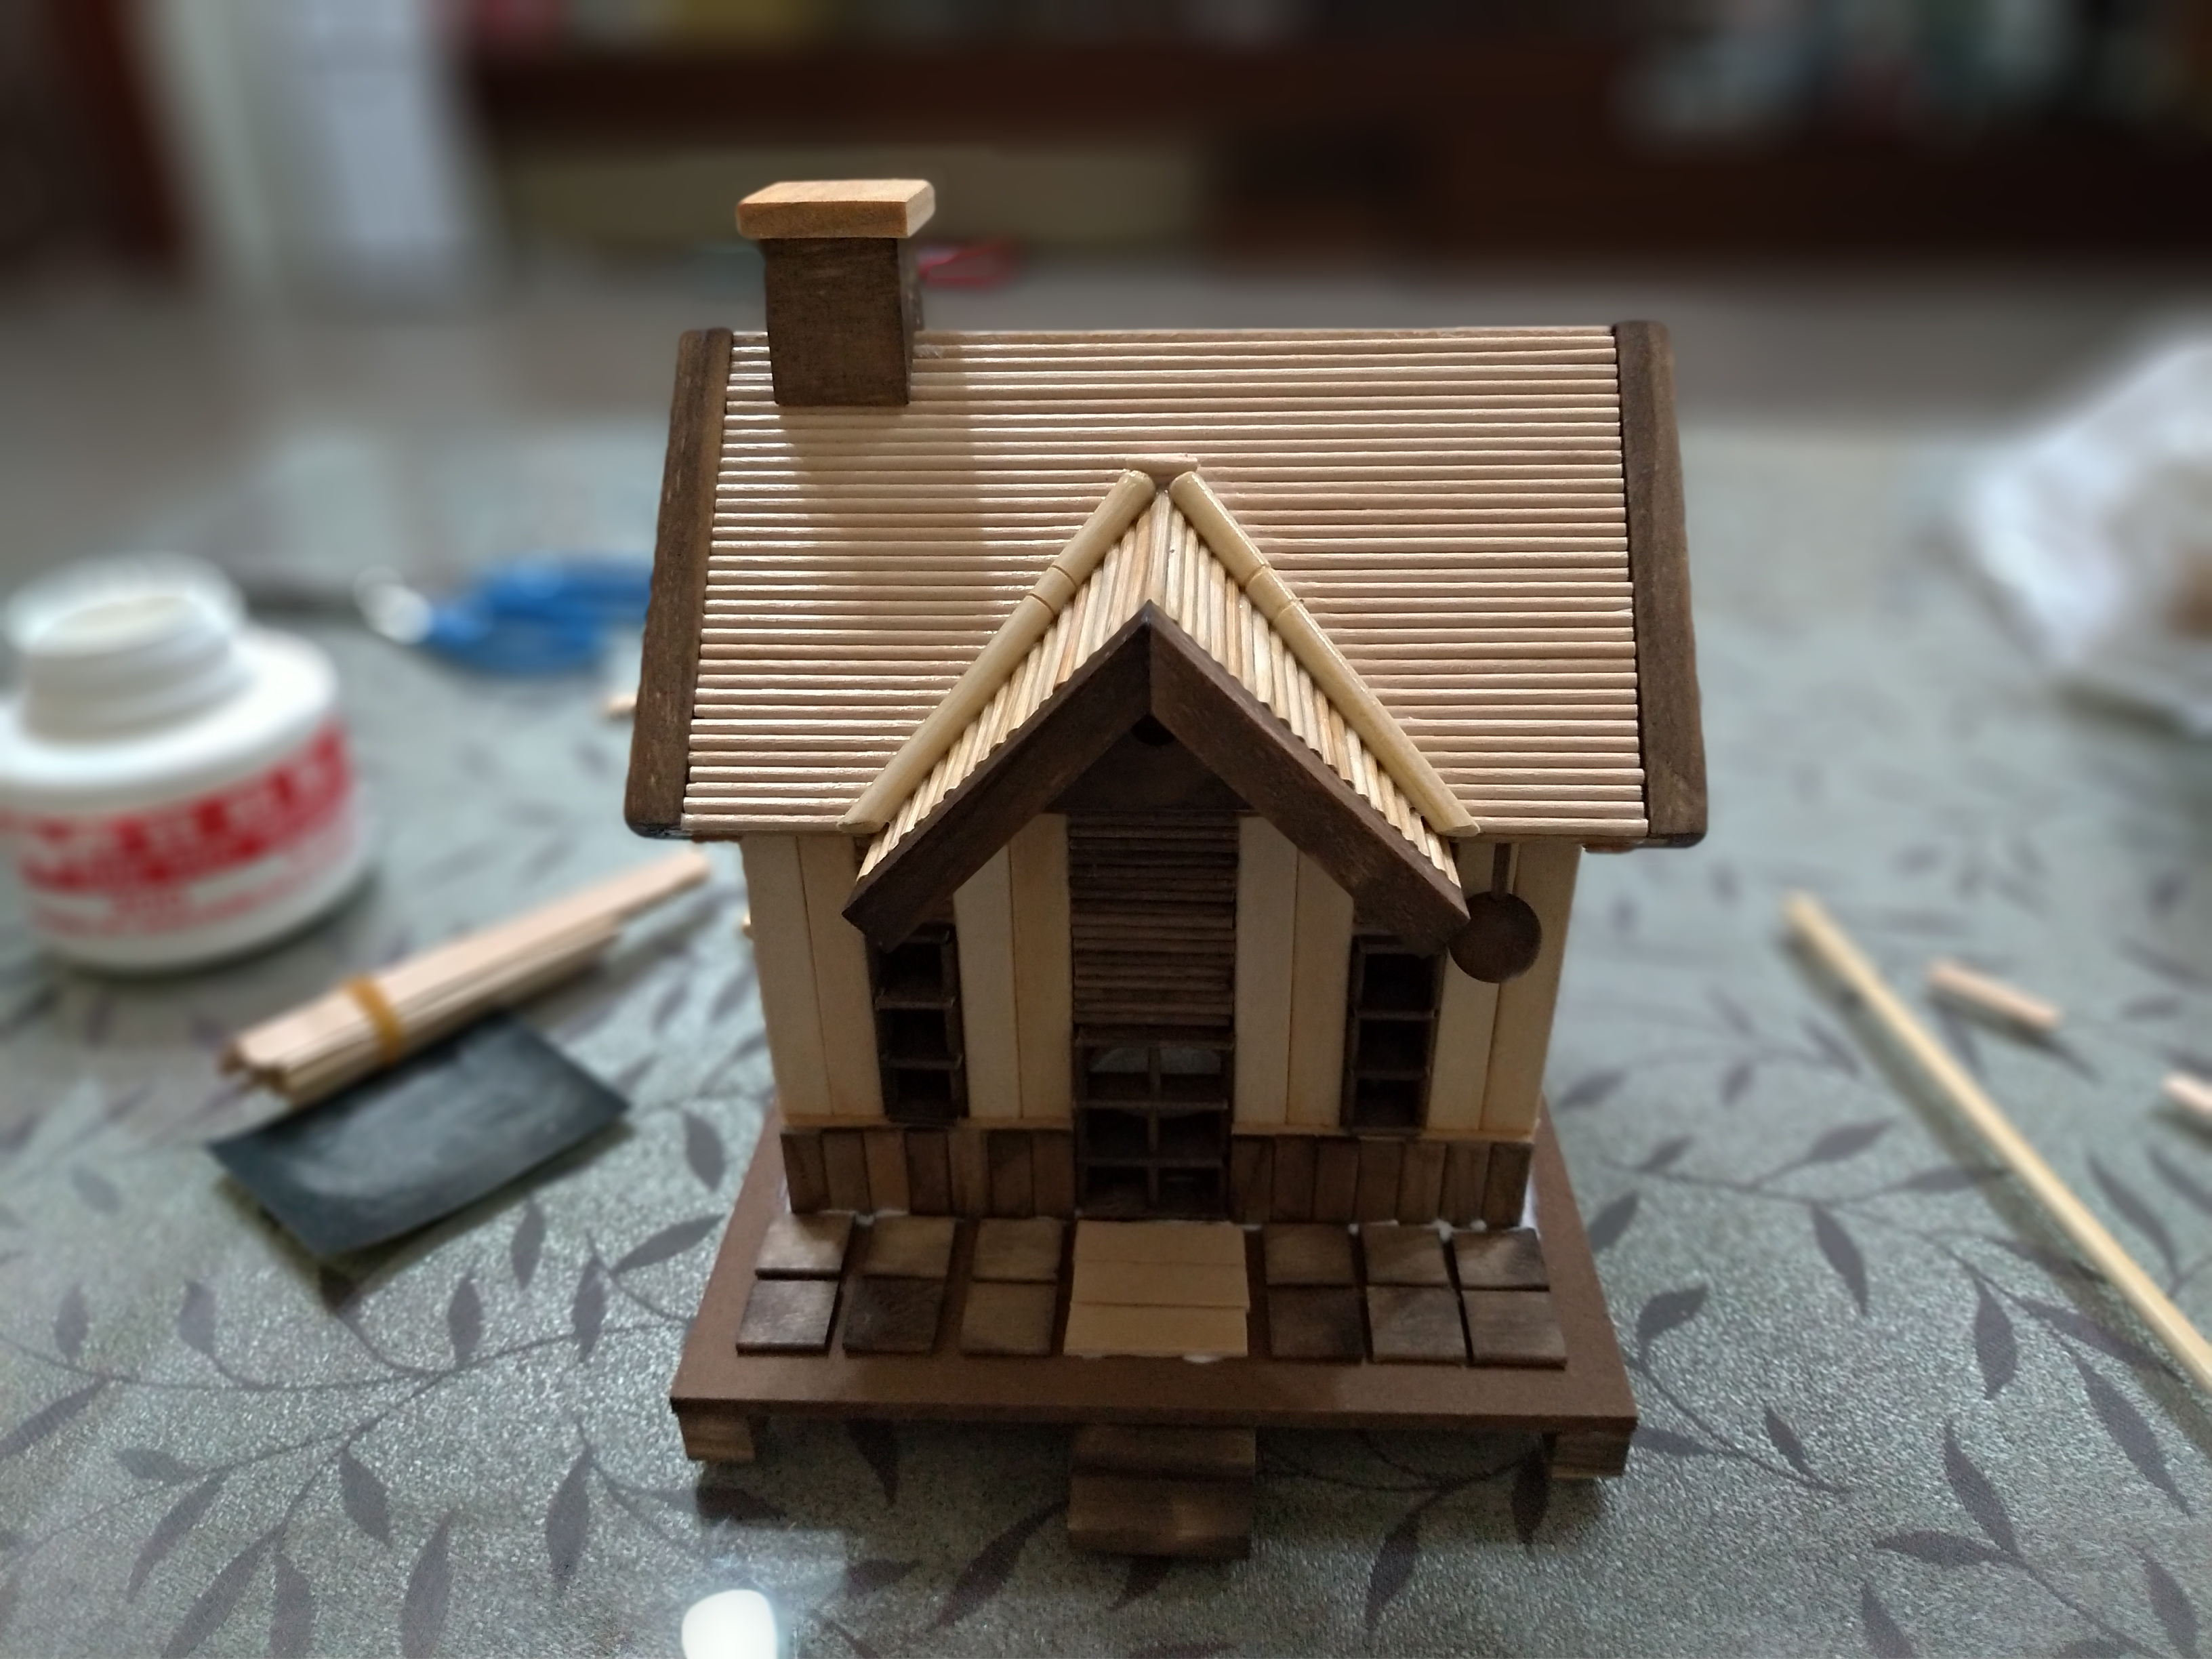
結合屋頂、屋身及底座

Slide 11
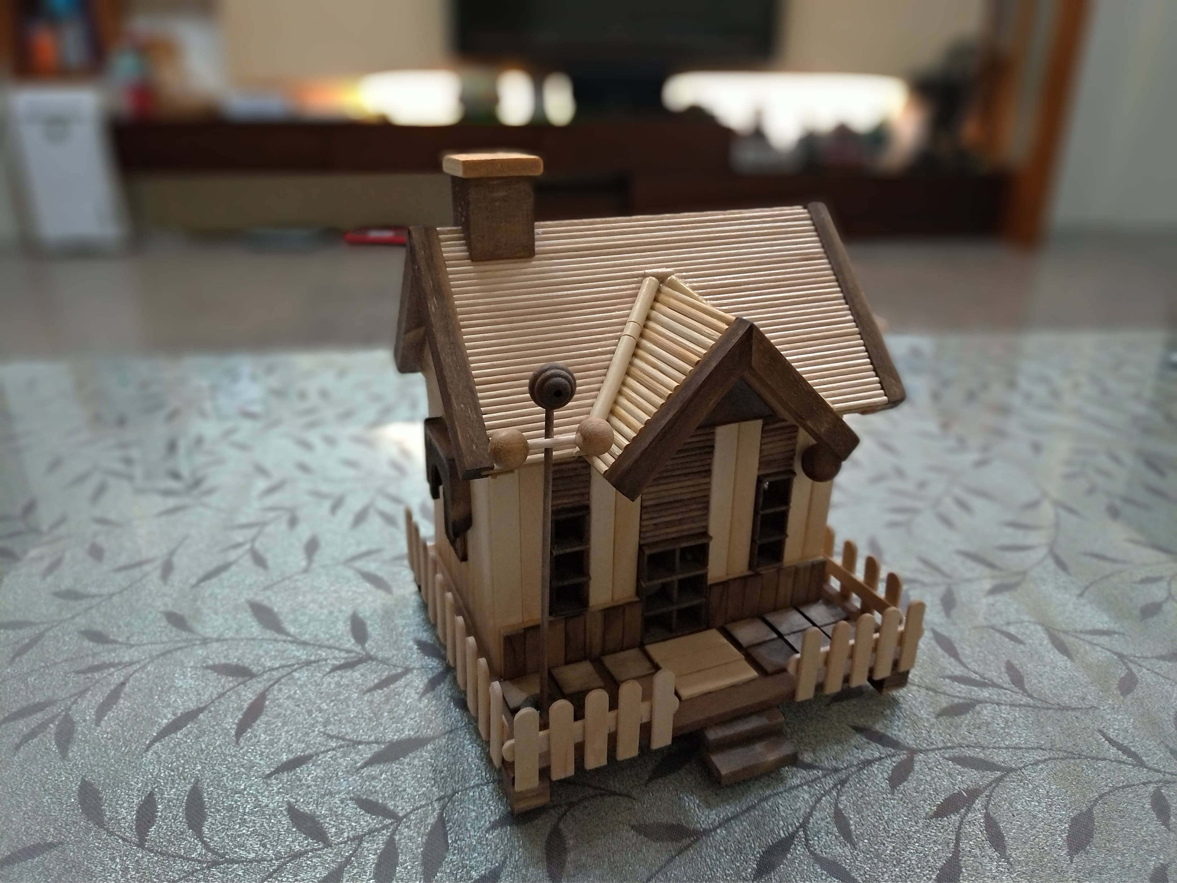
完成小木屋搭建

